Slide 1



Chào mừng thầy, cô về dự giờ lớp

Slide 2
Tự nhiên và xã hội
Bài:Ôn tập học kì I.
“Vui để học ”
Vòng 1: Thử tài kiến thức.
Vòng 2: Giải ô chữ.
Vòng 3: Thi hùng biện.

Slide 3
VÒNG 1: Thử tài kiến thức.
1
2
3
4
5

Slide 4

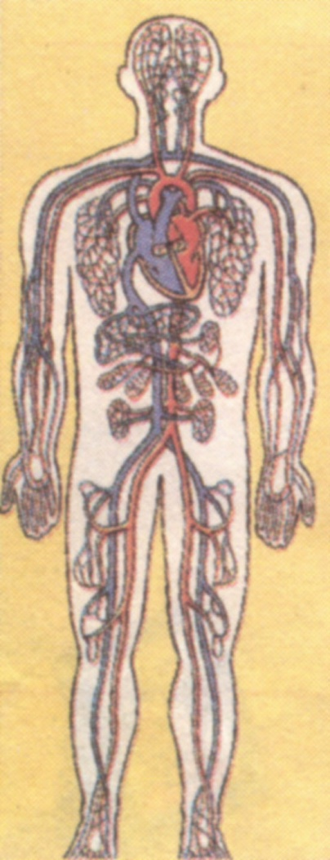
HÕt giê
Câu hỏi số
1
2
3
4
5
6
7
8
9
10
1
1. Hình vẽ cho ta biết cơ quan gì của cơ thể người ?
A. Cơ quan hô hấp
B
B. Cơ quan tuần hoàn
C. Cơ quan thần kinh.
D. Cơ quan bài tiết nước tiểu.

Slide 5
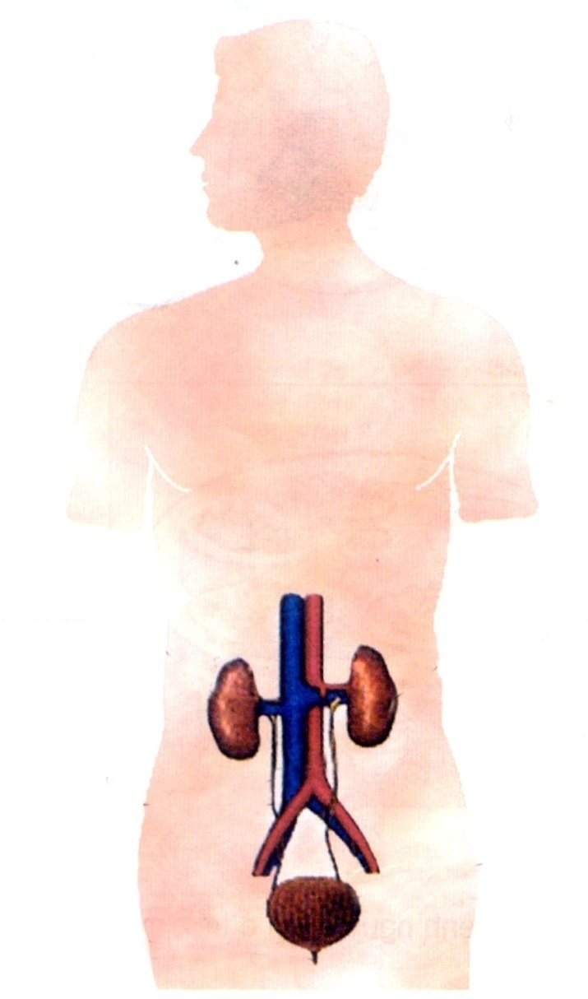
HÕt giê
Câu hỏi số
1
2
3
4
5
6
7
8
9
10
2
2. Nêu tên các bộ phận của cơ quan bài tiết nước tiểu.
Hai quả thận, ống dẫn nước tiểu, bóng đái và ống đái.
A
B. Tim và các mạch máu .
HAI
QUẢ THẬN
C. Não, tủy sống và các dây thần kinh.
ỐNG DẪN
NƯỚC TIỂU
D. Mũi, khí quản, phế quản, hai lá phổi
BÓNG ĐÁI

Slide 6

HÕt giê
Câu hỏi số
1
2
3
4
5
6
7
8
9
10
3
1. Cơ quan hô hấp gồm:
A. Mũi, tai, mắt và tay chân.
B. Mũi, khí quản, phế quản và hai lá phổi
B
C. Miệng, mắt và tay chân.

Slide 7
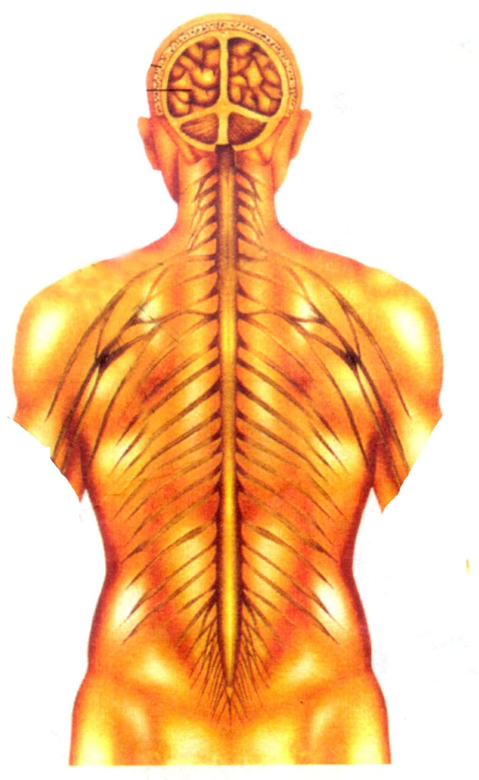
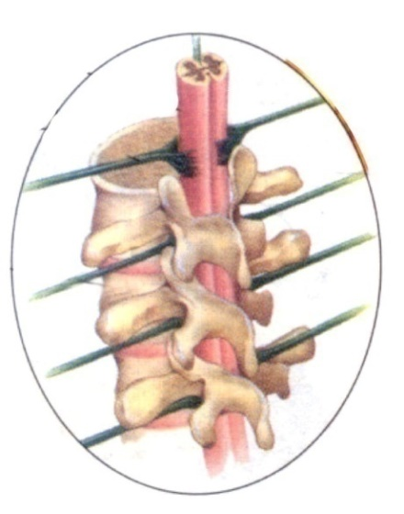
HÕt giê
Câu hỏi số
1
2
3
4
5
6
7
8
9
10
4
NÃO
4. Não và tủy sống có chức năng gì?
A. Não và tủy sống là trung ương thần kinh điều khiển
mọi hoạt động của cơ thể.
A
B. Dẫn luồng thần kinh
đi đến các cơ quan trong
cơ thể và ngược lại
TỦY SỐNG
C. Lọc máu, lấy ra các
chất độc hại có trong máu
tạo thành nước tiểu.
DÂY
THẦN KINH

Slide 8
HÕt giê
Câu hỏi số
1
2
3
4
5
6
7
8
9
10
5
Câu 5: Chúng ta cần làm gì để phòng bệnh viêm đường hô hấp.
A. Giữ ấm cơ thể.
B. Giữ vệ sinh mũi, họng.
C. Ăn uống đủ chất.
D.Tập thể dục thường xuyên.
E
E. Thực hiện tất cả các việc trên.

Slide 9

Tổng kết vòng 1

Slide 10
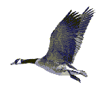

Nào chúng mình cùng tham gia
chơi vòng 2 !

Slide 11
0
1
2
3
4
5
6
7
8
9
10
11
12
13
14
1
Đ I Ề U K H I Ể N
15
K
2
T Ĩ N H M Ạ C H
H
3
N Ã O
O
4
V U I V Ẻ
Ẻ
5
M Ũ I
M
6
Đ Ộ N G M Ạ C H
Ạ
N U Ô I C Ơ T H Ể
7
N
P H Ổ I
8
H
B Ó N G Đ Á I
9
Đ
N G U Y H I Ể M
10
Ể
T H Ậ N
11
H
L Ọ C M Á U
12
Ọ
C A C B Ô N I C
13
C
T I M
14
T
S Ố N G L À N H M Ạ N H
15
Ố
T Ủ Y S Ố N G
T
16
BẮT ĐẦU
1
2
3
4
5
6
7
8
9
10
11
12
13
14
15
16
8. Bộ phận thực hiện trao đổi không khí trong cơ thể
và môi trường bên ngoài
11. Bộ phận lọc chất thải có trong máu thành nước tiểu
12. Nhiệm vụ quan trọng của thận là ........
13. Khí thải ra ngoài cơ thể gọi là khí ......
7. Nhiệm vụ của máu là đưa khí ôxi
và chất dinh dưỡng đi .....
9. Cơ quan bài tiết nước tiểu bao gồm: hai quả thận,
hai ống dẫn nước tiểu, ống đái và .....
10. Thấp tim là bệnh thường gặp ở trẻ em, rất .....,
cần phải đề phòng.
14. Bộ phận “Đập thì sống, không đập thì chết”
15. Đây là cách sống cần thiết để cơ thể được khỏe mạnh
4. Một trạng thái tâm lí rất tốt đối với cơ quan thần kinh
5. Nơi sưởi ấm và làm sạch không khí trước khi vào phổi
6. Bộ phận đưa máu từ tim tới các cơ quan trong cơ thể
16.Bộ phận điều khiển các phản xạ của cơ thể
1. Điền từ còn thiếu trong câu sau: “Não và tủy sống là
trung ương thần kinh .... mọi hoạt động của cơ thể”
2. Bộ phận đưa máu từ các cơ quan của cơ thể về tim
3. Cơ quan thần kinh trung ương điều khiển
mọi hoạt động của cơ thể

Slide 12
Tổng kết vòng 2

Slide 13
Nào chúng mình cùng tham gia
chơi vòng 3 !

Slide 14
Thi giới thiệu về gia đình mình!

Slide 15


Gợi ý:
Tự giới thiệu về bản thân.
Gia đình em sống ở đâu?
Gia đình em gồm mấy thế hệ, gồm những ai?
Giới thiệu từng thành viên, công việc của từng thành viên.

Slide 16
Tổng kết 3vòng thi

Slide 17
Xin chân thành cảm ơn
các thầy cô giáo và các em!

